Slide 1

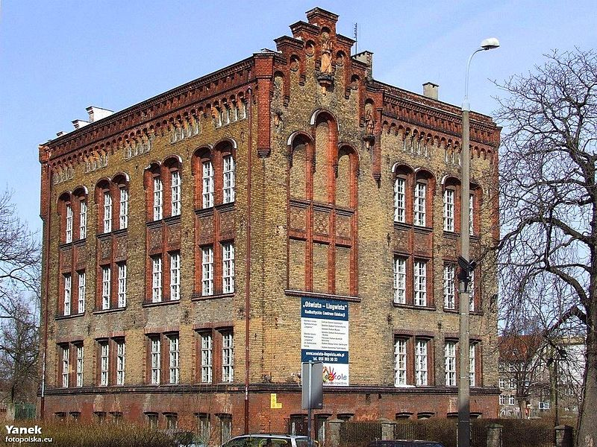
GDAŃSKA SZKOŁA PODSTAWOWA LINGWISTA
IM. ZJEDNOCZONEJ EUROPY

Slide 2

Sprawozdanie z realizacji podjętych działań w ramach
Szkoły Promującej Zdrowie
2017/18

Slide 3


W odpowiedzi na wyniki badań ankietowych uczniów, rodziców oraz pracowników szkoły w tym roku szkolnym kontynuowaliśmy pracę w zakresie wybranych dwóch problemów priorytetowych
w zakresie standardów:
Standard II
Poprawa wzajemnej życzliwości wśród uczniów
Standard IV
Poprawa warunków stanu higieniczno-sanitarnego szkoły

Slide 4

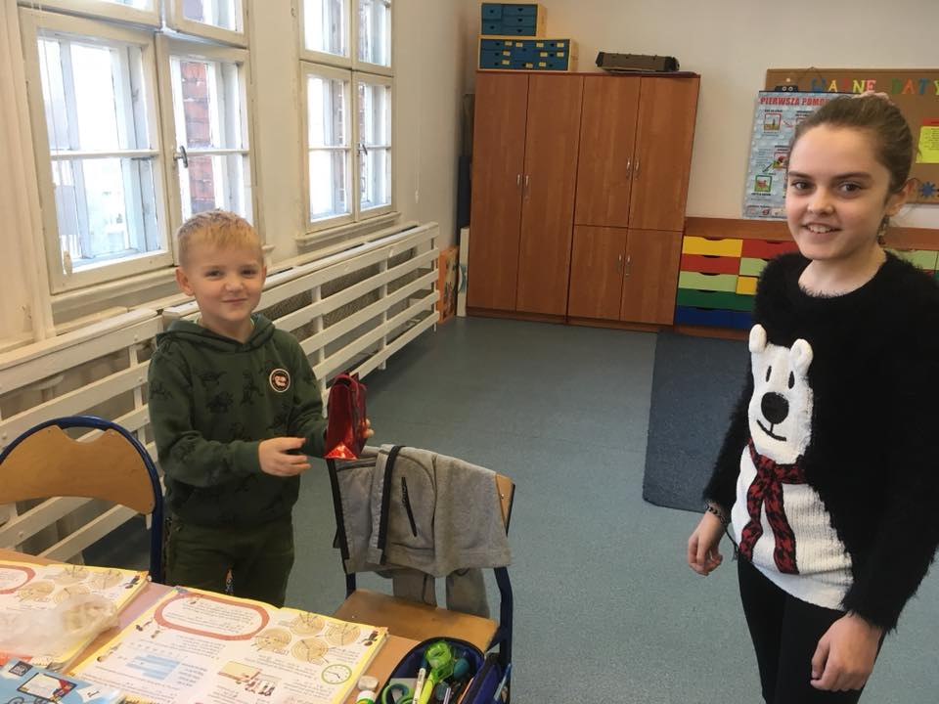
Mając na celu szeroko pojmowaną poprawę w zakresie wzajemnej życzliwości wśród uczniów w tym roku również obchodziliśmy
Dzień Życzliwości.
Chcąc zwrócić uwagę na życzliwość nie tylko w stosunku do najbliższych osób z klasy, dokonaliśmy rotacji losów w całej społeczności szkolnej.

Slide 5
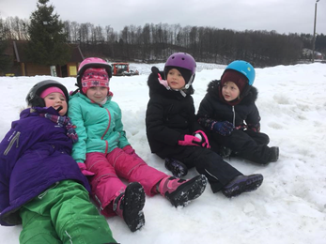
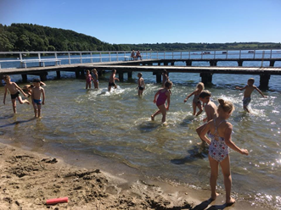
Integracji oraz wzajemnemu poznaniu służą także organizowane co roku wyjazdy na Białą i Zieloną Szkołę. Podczas tych wyjazdów uczniowie nie tylko dobrze się bawią podczas aktywności na świeżym powietrzu, ale także mają szansę zacieśnić więzy klasowe, jak również wykazać się solidarnością z uczniami pozostałych klas, podczas wspólnych grupowych zmagań Lingwistycznego Biegu, gdzie wyznacznikiem wygranej bywa często wzajemna pomoc słabszym uczestnikom.

Slide 6
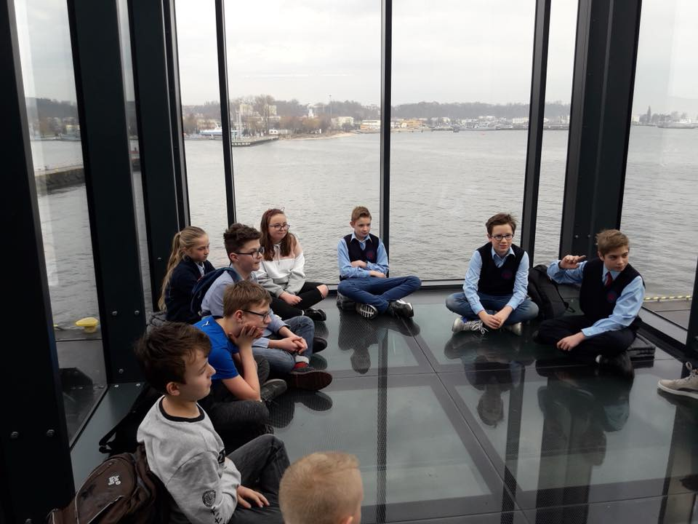
Życzliwym nie należy być tylko w stosunku do osób bliskich, dlatego nasi uczniowie mieli niebywałą okazję wziąć udział w warsztatach
„Każdy inny, wszyscy równi”.
Zastanawiali się wspólnie, jak może czuć się osoba z innego kraju, jak można jej pomóc oraz czym objawia się dyskryminacja.

Slide 7
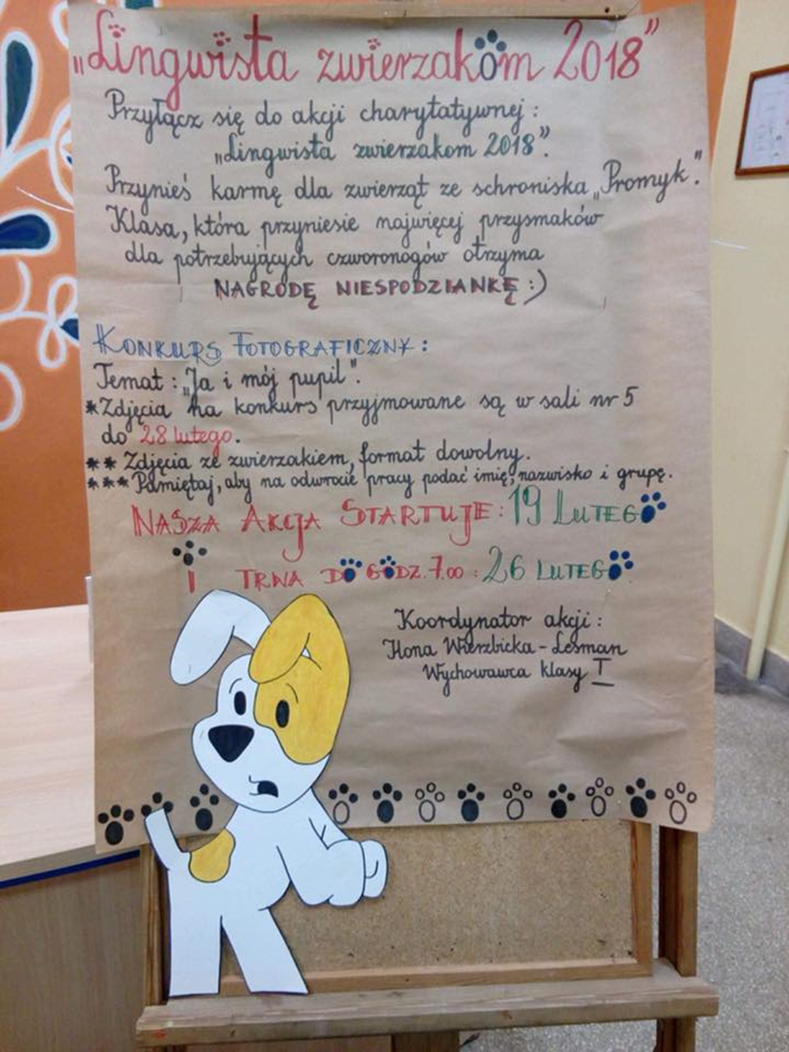

Uwrażliwiamy naszych uczniów nie tylko na potrzeby innych ludzi, ale także zwierząt.
Jak co roku wzięliśmy udział w akcji „Lingwista Zwierzakom” na rzecz zwierząt ze schroniska Promyk.

Slide 8
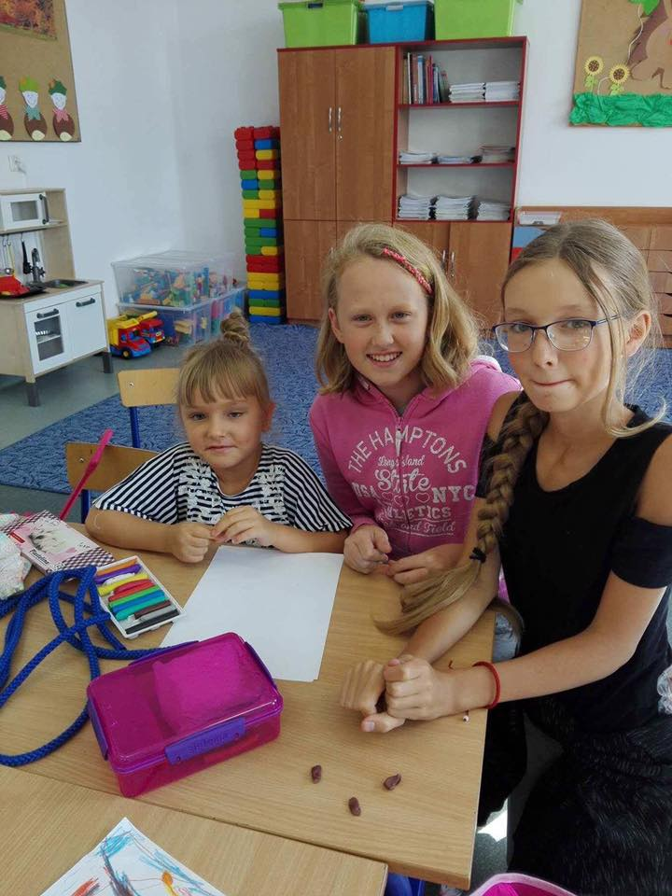
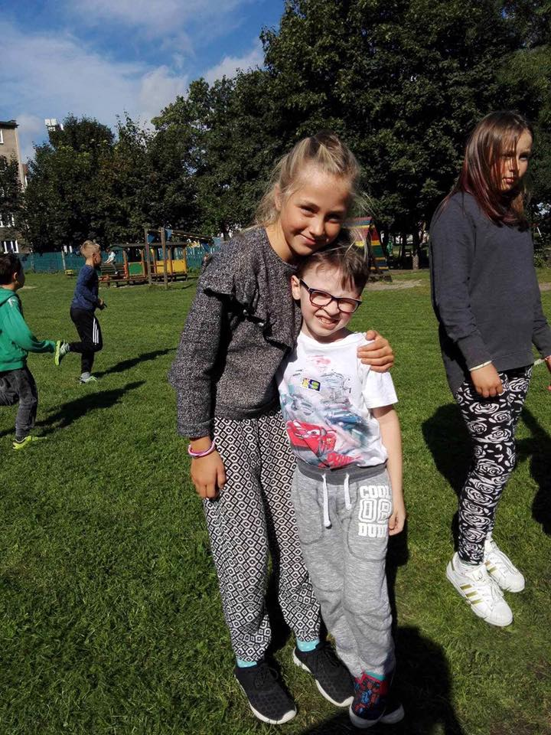
W naszej szkole nie ma oddzielnego wejścia, wyizolowanej strefy dla dzieci młodszych. Nasz pierwszoklasista to przyjaciel szóstoklasisty.
Od roku 2015/2016 wprowadziliśmy w naszej szkole autorski program „Starsza Siostra, Starszy Brat” oparty na amerykańskiej idei polegającej na ścisłej współpracy uczniów najstarszych z uczniem najmłodszym.

Slide 9
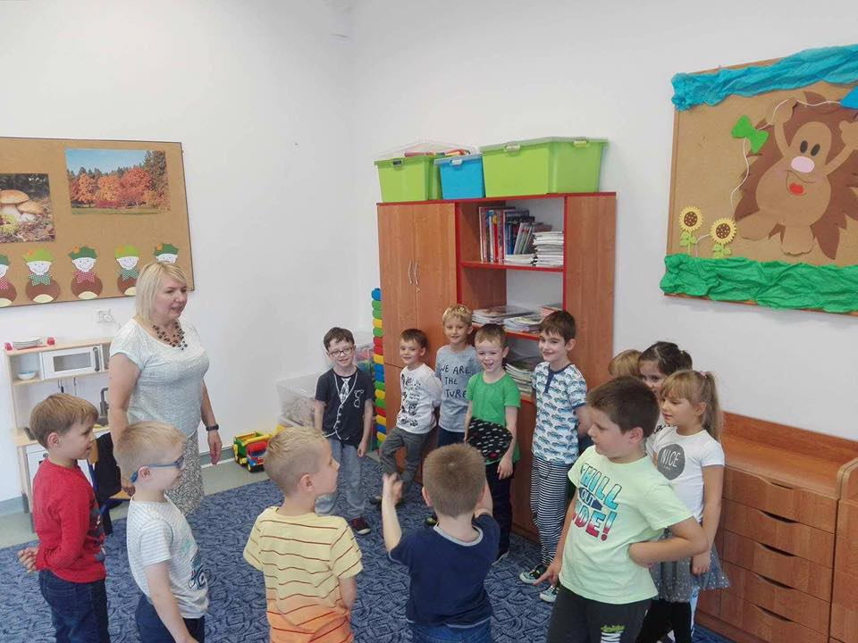
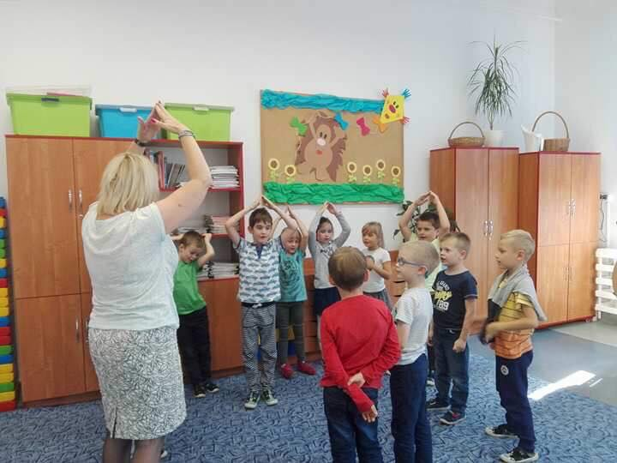
W ramach realizacji zadań problemu priorytetowego w standardzie drugim przeprowadzone zostały podczas godzin wychowawczych konsultacje
z pedagogiem szkolnym oraz warsztaty integracyjne i tematyczne.

Slide 10
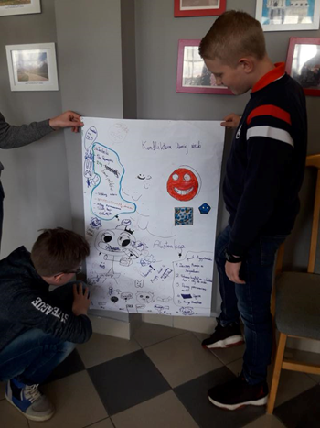
Nasi uczniowie wzięli również udział
w warsztatach na temat konfliktu zorganizowanych przez Gdańskie Centrum Mediacji Szkolnej
i Rówieśniczej. Wiemy już, że konflikt jest potrzebny w życiu każdego człowieka,
bo dzięki niemu się rozwijamy. Sztuką jest umiejętne go rozwiązanie. A do tego niezbędna jest rozmowa...

Slide 11
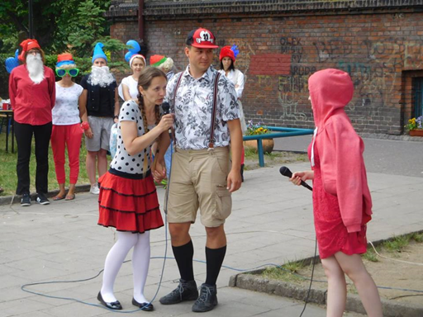
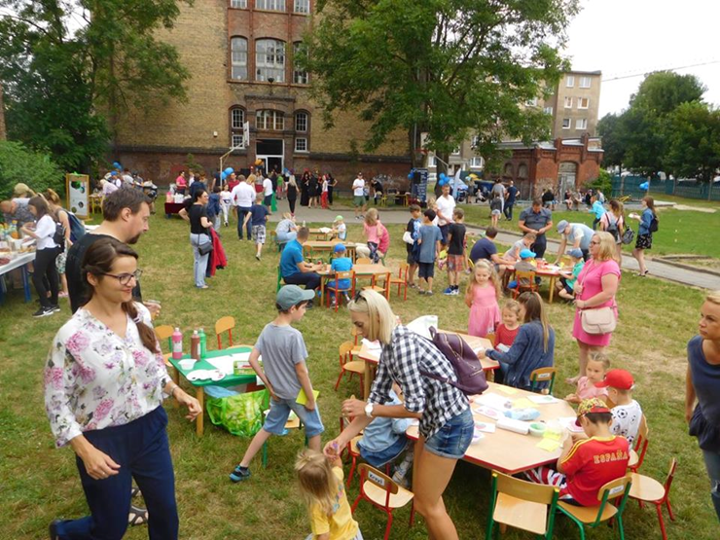
Chcąc uwrażliwić naszych uczniów na potrzeby innych - udzielamy się charytatywnie. W ramach zwiększenia integracji naszej społeczności szkolnej zorganizowaliśmy Festyn Rodzinny, podczas którego zbieramy fundusze na rzecz Hospicjum im. Ks. E. Dudkiewicza.

Slide 12
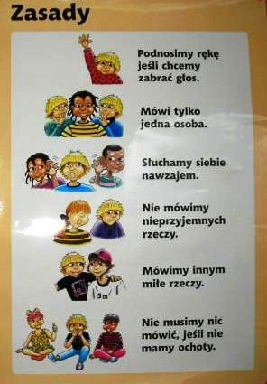

Wychowawcy klas młodszych prowadzą program „Przyjaciele Zippiego” . Program uczy różnych sposobów radzenia sobie z trudnościami
i wykorzystywania nabytych umiejętności
w codziennym życiu oraz doskonali relacje
z innymi ludźmi.

Slide 13
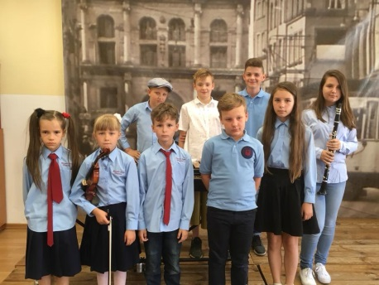
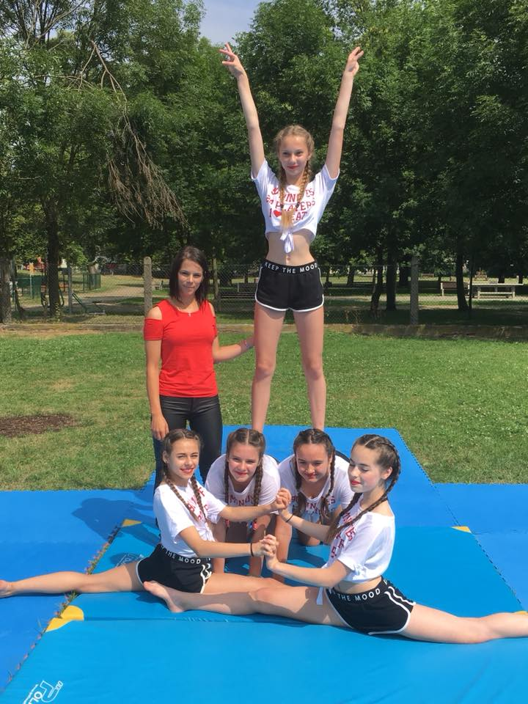
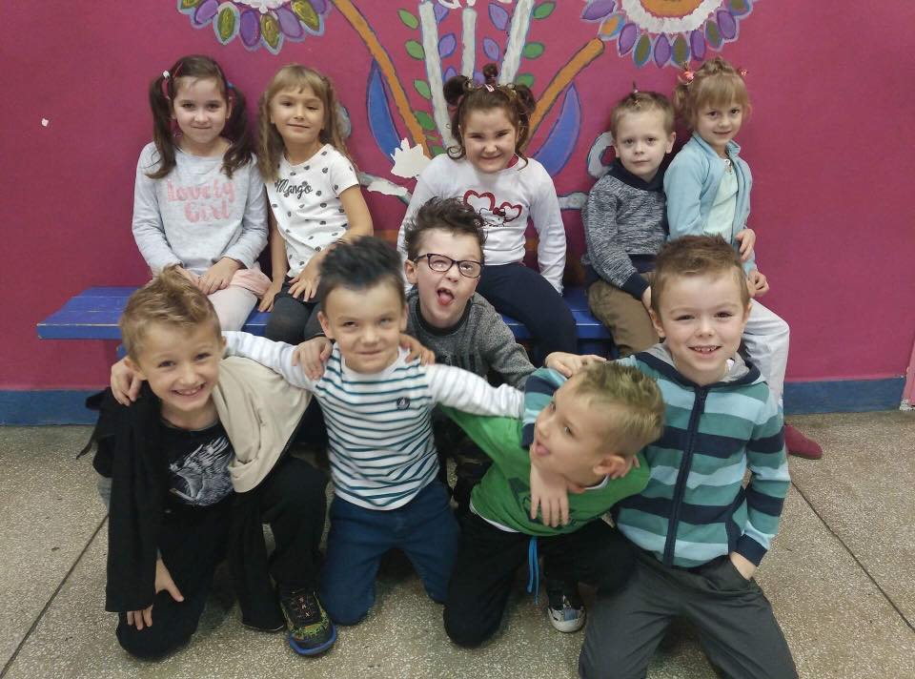
Staramy się by nasi uczniowie mieli możliwość poznania się i wykazania się w zakresie swoich zainteresowań poprzez:
organizację koncertów okolicznościowych
w których każdy może zgłosić swój udział
prezentacje klasowe i szkolne
organizację zaproponowanych przez uczniów świąt np. Dzień Szalonej Fryzury ☺

Slide 14
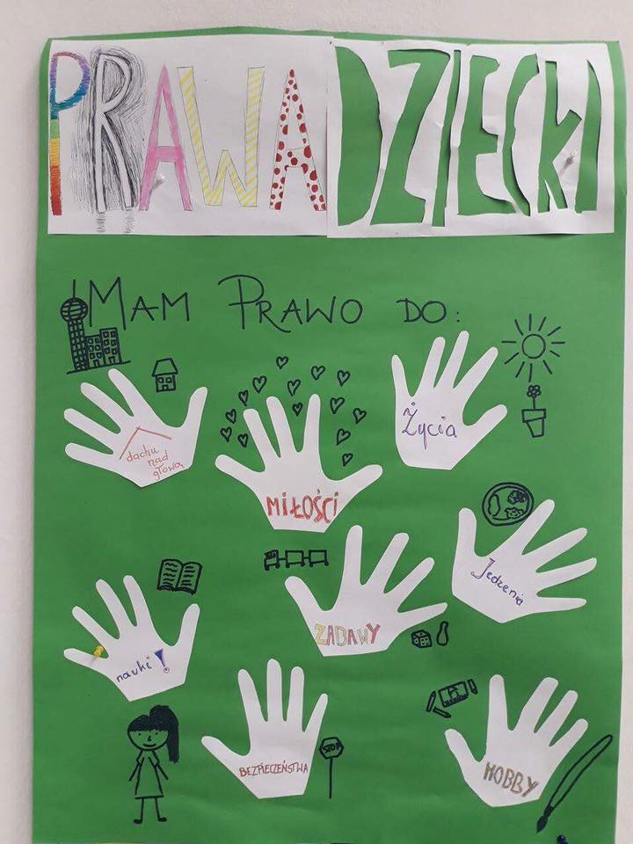
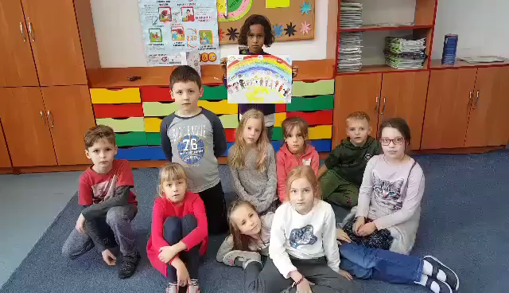

Kładziemy nacisk na znajomość Praw Dziecka organizując Dzień Praw Dziecka, podczas którego przypominamy jak ważna jest znajomość swoich praw, a także poszanowanie praw innych.

Slide 15

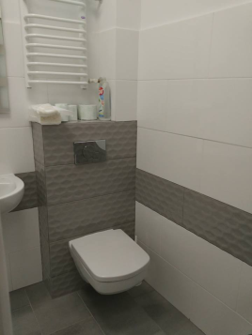
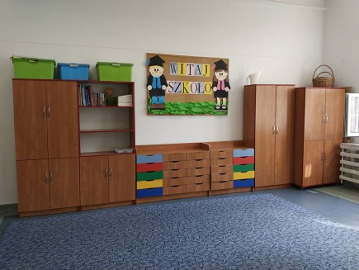
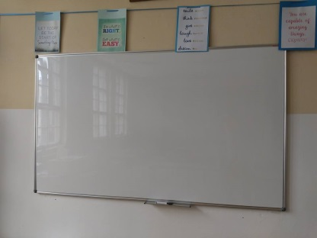
W ramach programu naprawczego problemu priorytetowego
w zakresie standardu IV:
staraliśmy się o poprawę w zakresie czystości szkoły oraz terenu zielonego szkoły poprzez zatrudnienie dodatkowej kadry sprzątającej
dbaliśmy o estetykę tablic informacyjnych oraz napisów na salach
dokonaliśmy remontu łazienek na piętrze I i II oraz parterze
wymieniliśmy podłogę przed sekretariatem szkoły
odnowiliśmy sale lekcyjne
wymieniliśmy tablice w salach: 7, 2, 8 i 10

Slide 16
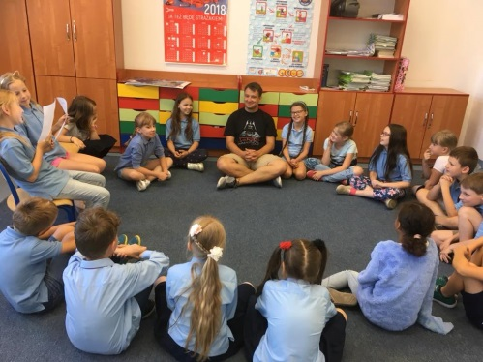
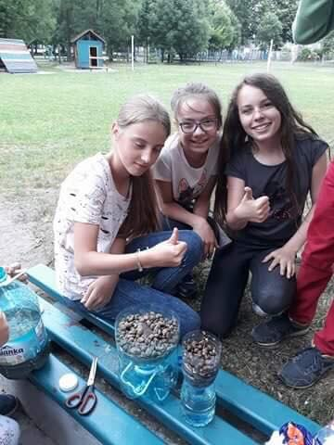
Oprócz przedstawionych zadań nastawionych na rozwiązanie problemów priorytetowych podejmujemy także inne działania związane z szeroką koncepcją Szkół Promujących Zdrowie.
Są to m.in.:
Program łagodnego przejścia do klasy IV
"ZaWODY dla Afryki!"

Slide 17
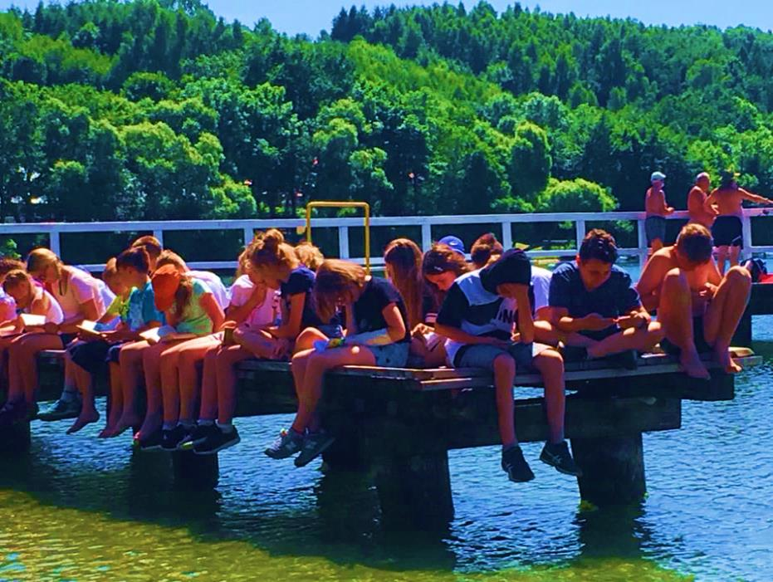
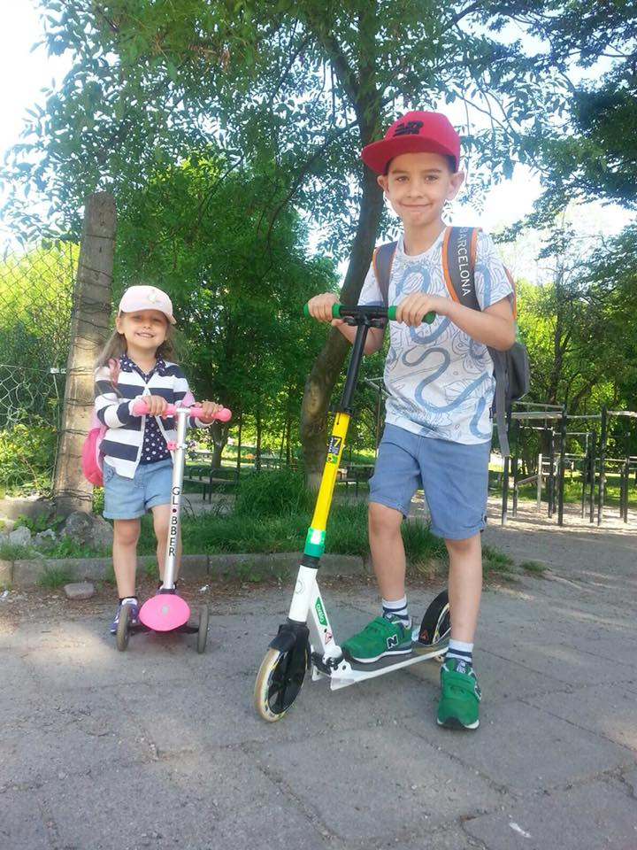
Jak nie czytam jak czytam!
Rowerowy maj

Slide 18
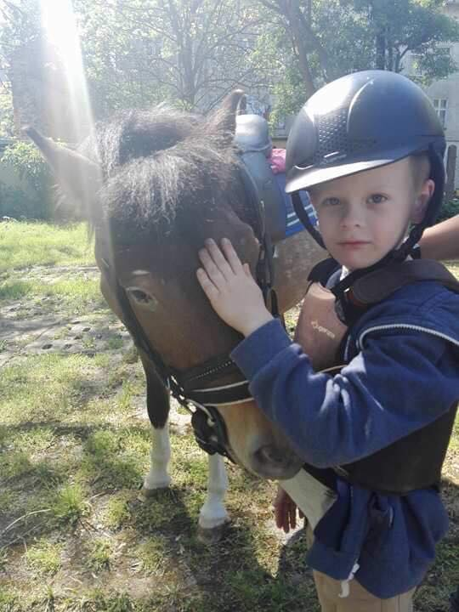
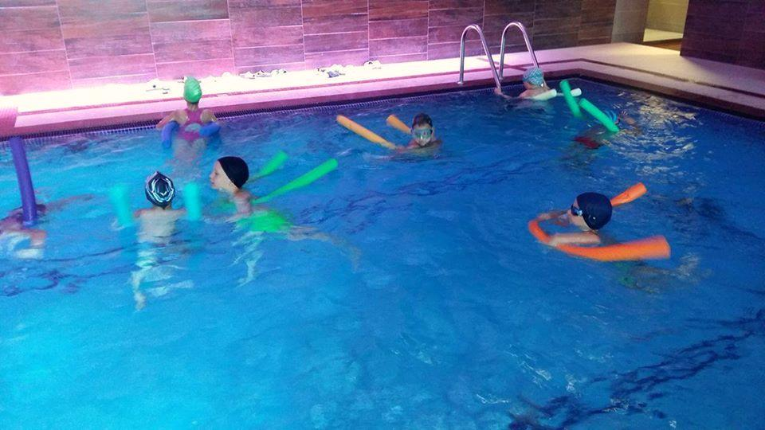
Nauka jazdy konnej w klasach pierwszych
Basen w klasach I-VIII

Slide 19
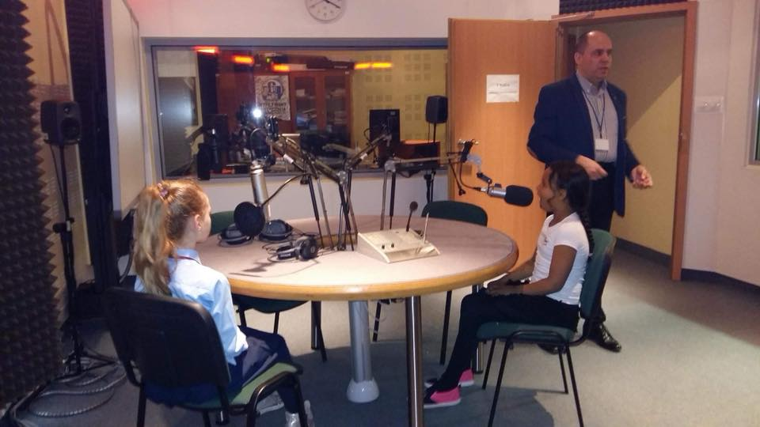
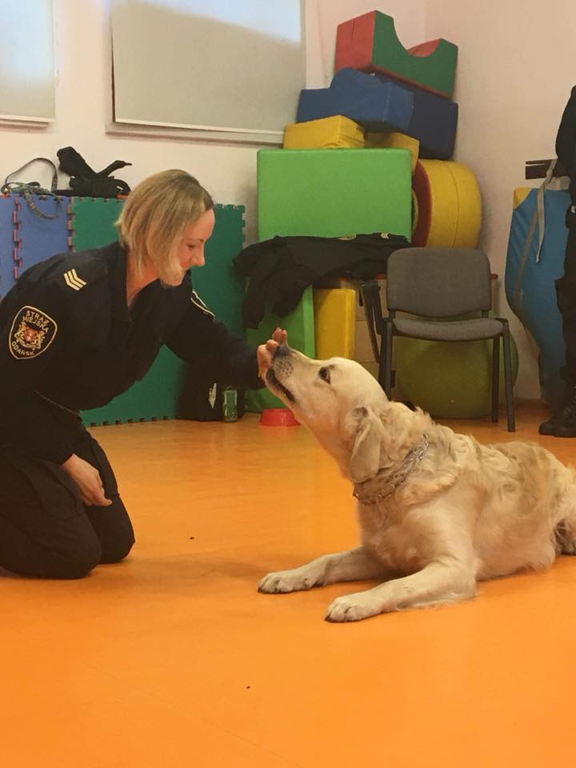
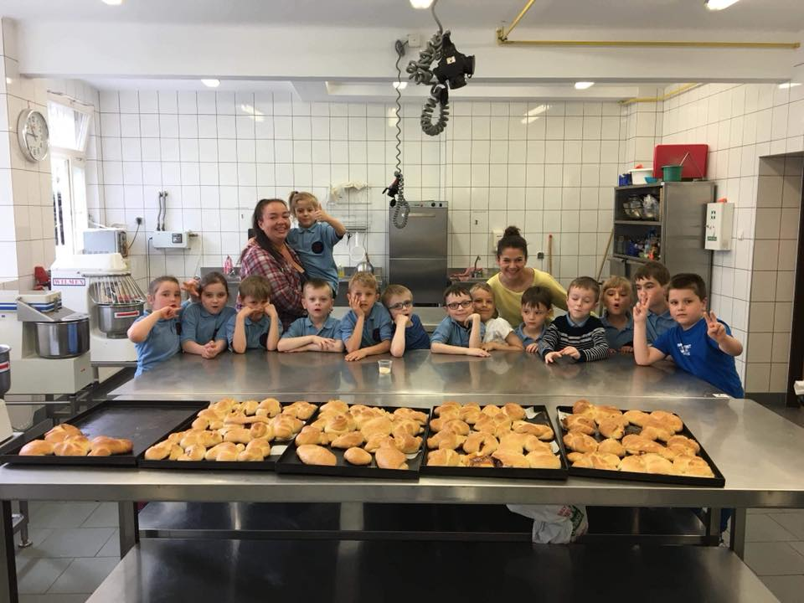
Ścisła współpraca z rodzicami
Współpraca ze Strażą Miejską

Slide 20
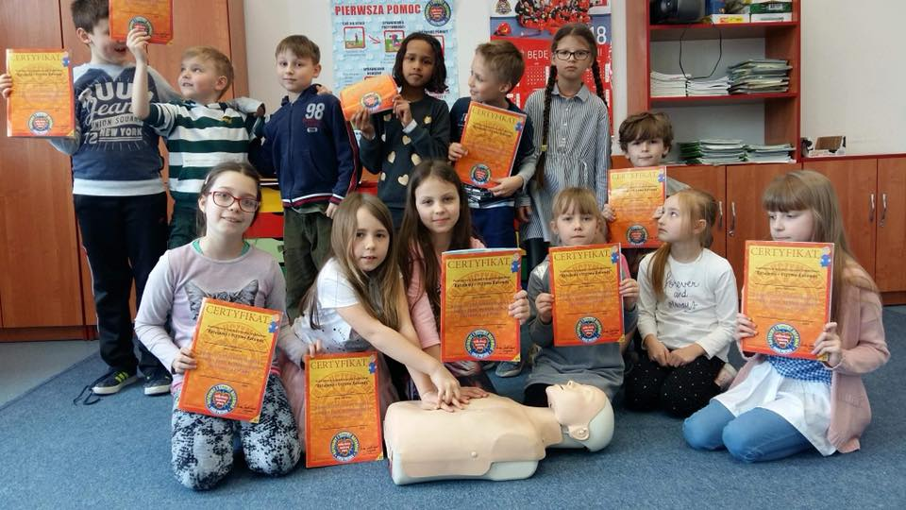
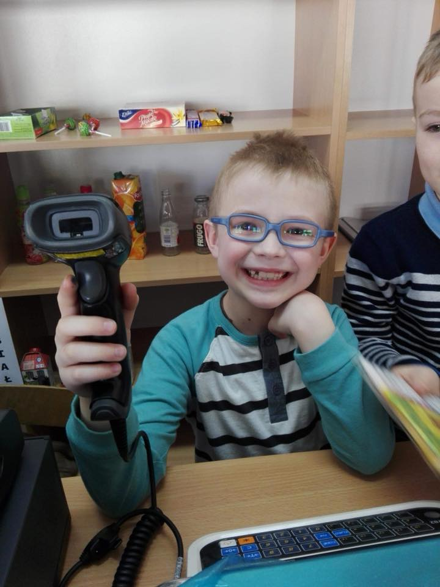
Program nauki pierwszej pomocy
Warsztaty w Klubie Małego Zawodowca

Slide 21
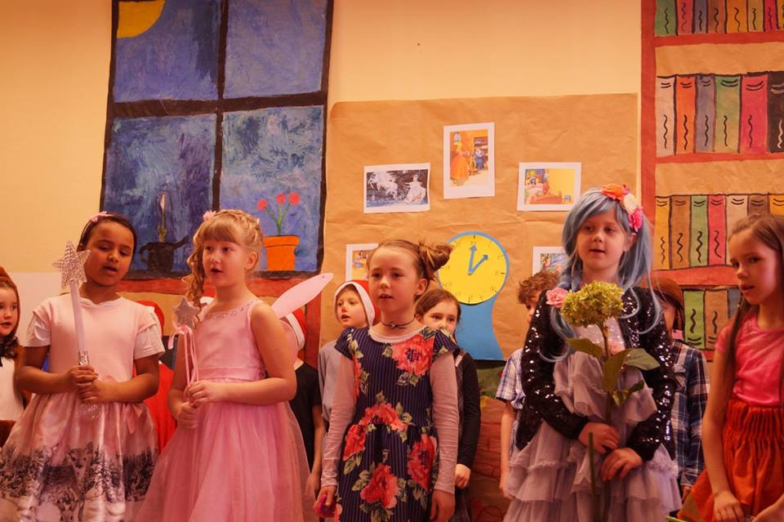
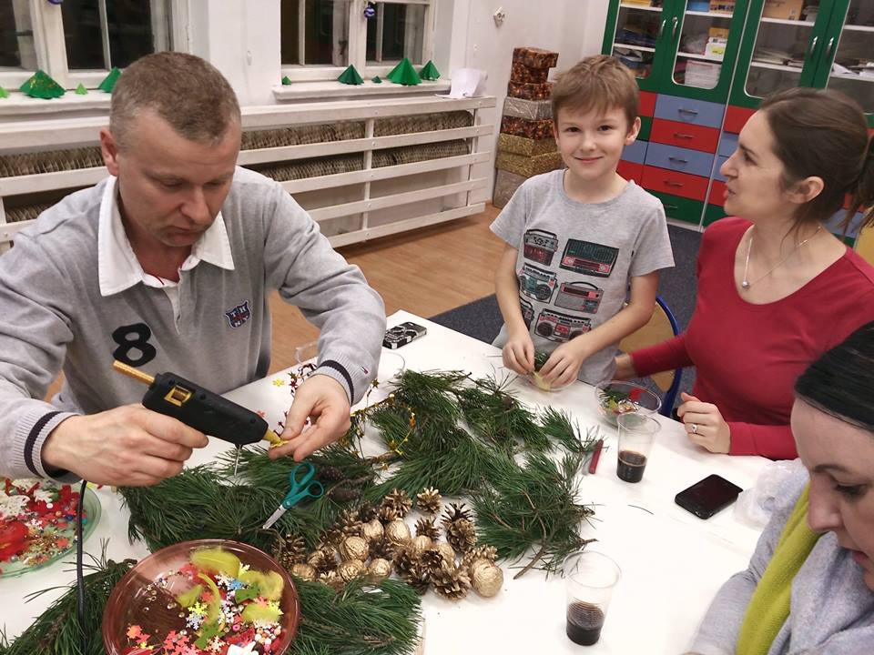
Dzień Teatru
Warsztaty świąteczne

Slide 22
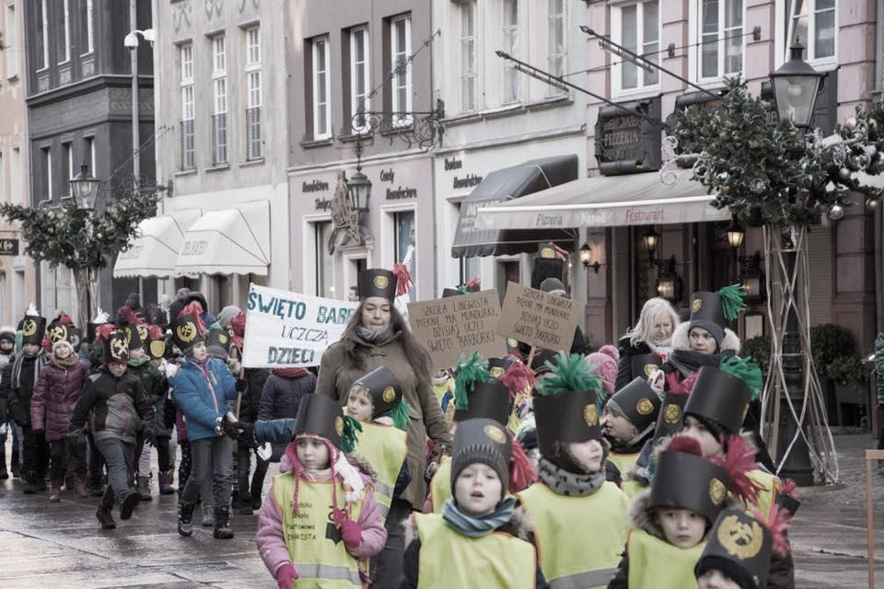
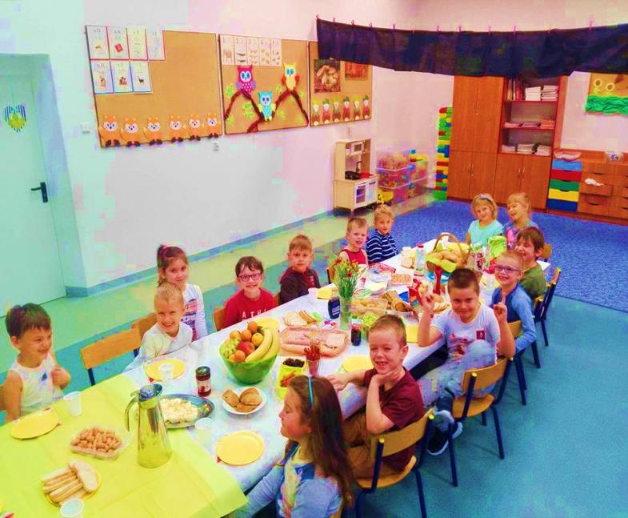
Marsz barbórkowy
Śniadanie daje moc

Slide 23

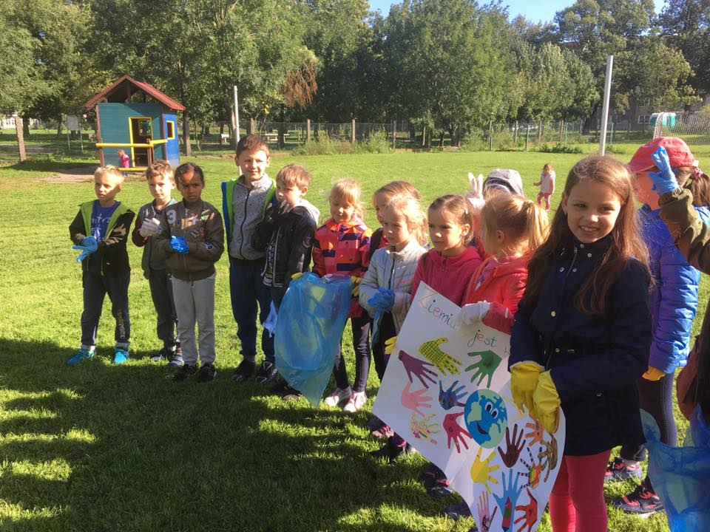
Lubimy poniedziałki
Sprzątanie świata

Slide 24


Mleko z klasą
Program „Owoce i warzywa w szkole”

Slide 25
DZIĘKUJEMY!

